Slide 1

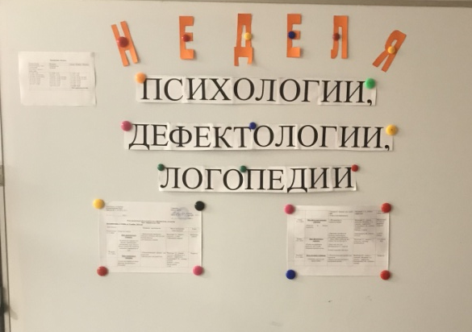
НЕДЕЛЯ ПСИХОЛОГИИ, ДЕФЕКТОЛОГИИ, ЛОГОПЕДИИ
МУНИЦИПАЛЬНОЕ ОБЩЕОБРАЗОВАТЕЛЬНОЕ УЧРЕЖДЕНИЕ «ЗАШИЖЕМСКАЯ СРЕДНЯЯ ОБЩЕОБРАЗОВАТЕЛЬНАЯ ШКОЛА»
Ноябрь, 2024

Slide 2
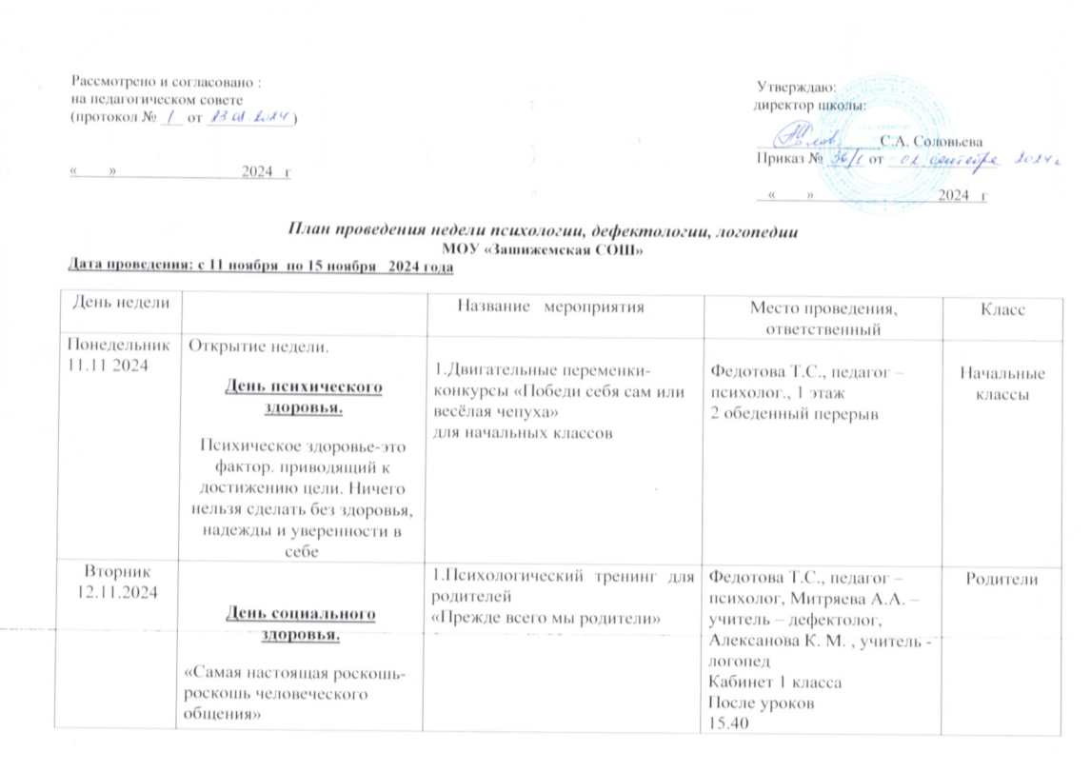
ПЛАН ПРОВЕДЕНИЯ НЕДЕЛИ

Slide 3
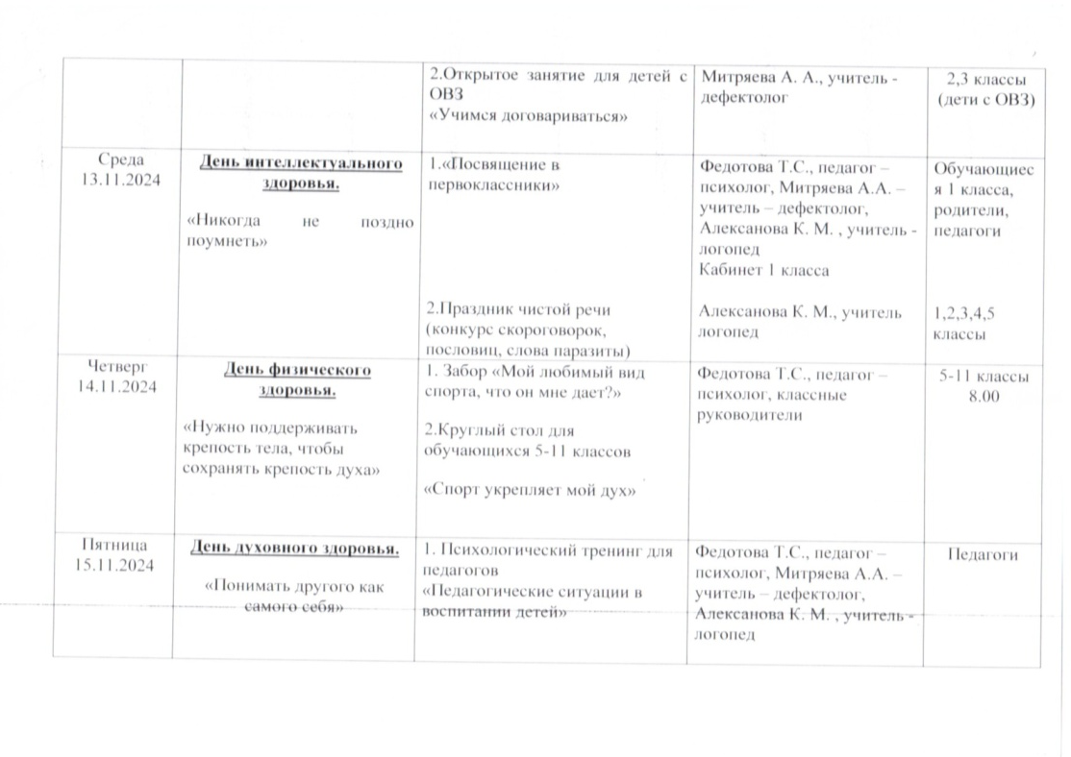

Slide 4
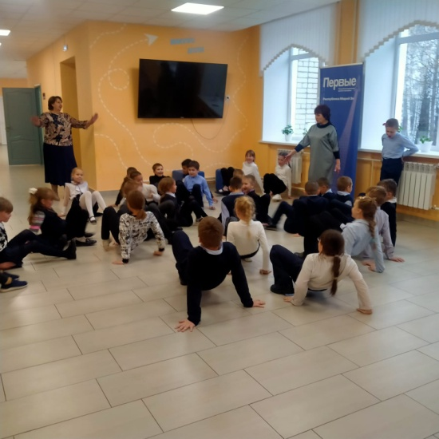
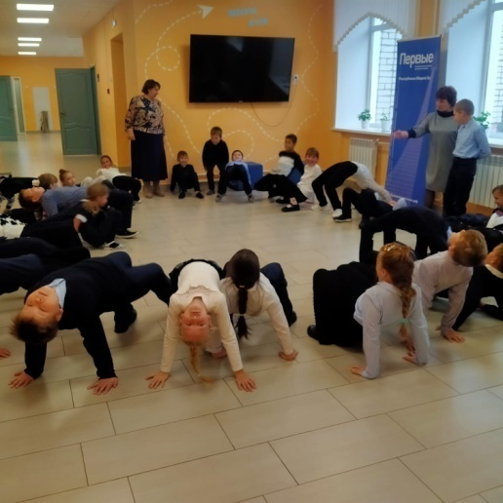
ПЕРВЫЙ ДЕНЬ-
ДЕНЬ ПСИХИЧЕСКОГО ЗДОРОВЬЯ
В Зашижемской школе с 11 ноября по 15 ноября прошло интересное мероприятие «Неделя психологии» Каждый день имел свое предназначение: Понедельник -День психического здоровья. Он прошел под лозунгом; «Психическое здоровье- это обязательное условие для достижения цели». Трудно достичь поставленной цели без здоровья, надежды и уверенности в себе. В этот день прошли веселые двигательные переменки под руководством педагога – психолога Федотовой Т. С. и классных руководителей Митряевой А. А. и Алексановй К. М.

Slide 5
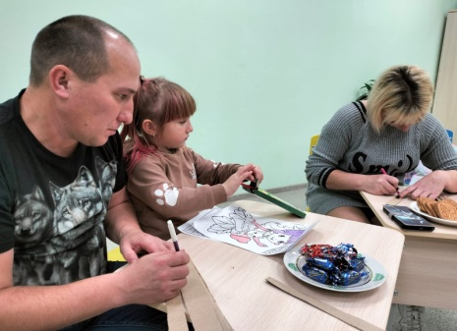
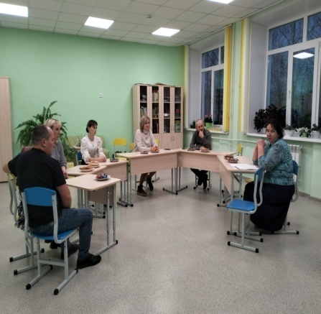
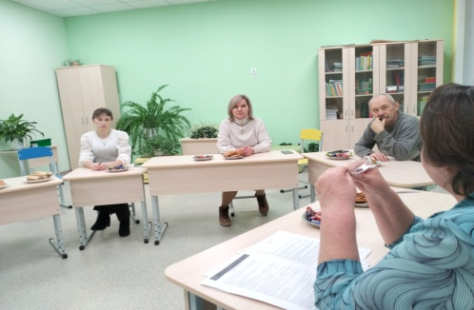
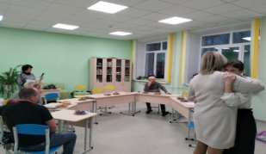
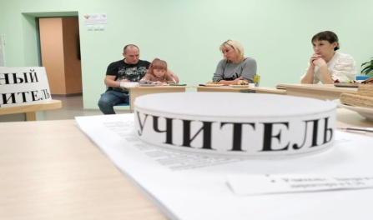
ВТОРОЙ ДЕНЬ-ДЕНЬ СОЦИАЛЬНОГО ЗДОРОВЬЯ
Девиз этого дня – «Самая настоящая роскошь- роскошь человеческого общения» За чашкой чая, за круглым столом прошел психологический тренинг «Прежде всего мы родители» . Митряева А. А. , учитель дефектолог, Федотова Т. С.., педагог – психолог , Манакова Т. Ю, заместитель директора по ВР , родители вели разговор о важности общения и воспитания детей, проигрывая каждый тренинг. Приоритетом в воспитании детей в первую очередь отводится родителям. Фундамент воспитания это роль родителя.
Тренинг прошел в очень дружеской обстановке, родители проигрывали ситуации и активно включались в обсуждение.

Slide 6
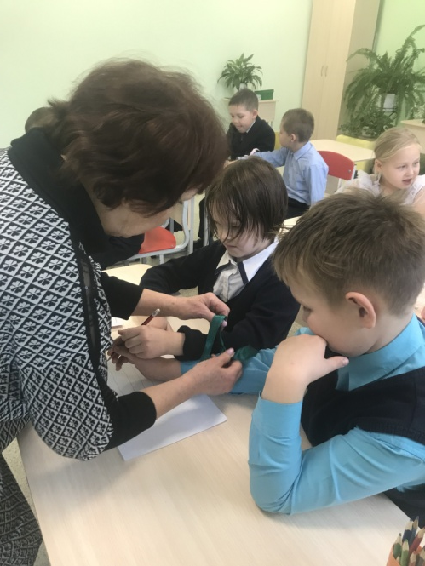
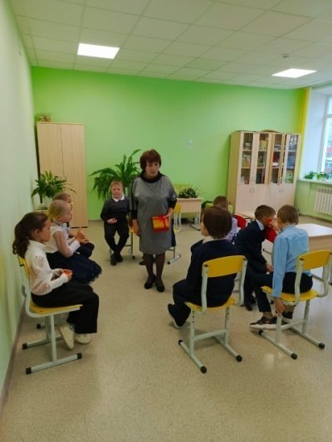
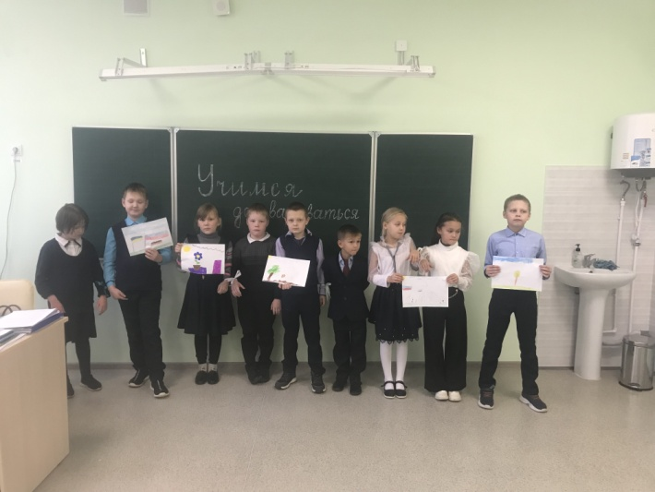
ВТОРОЙ ДЕНЬ-ДЕНЬ СОЦИАЛЬНОГО ЗДОРОВЬЯ
Фотограафии с занятия «Учимся договариваться».
Занятие првела Митряева Анна Александровна, учитель - дефектолог

Slide 7
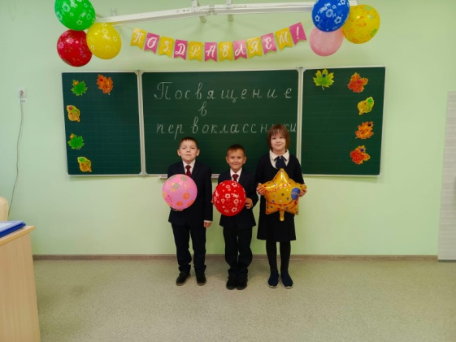
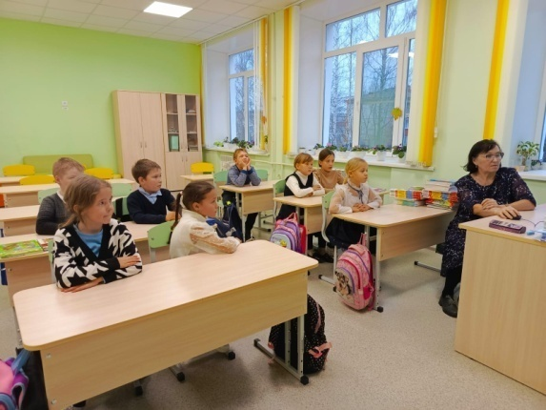
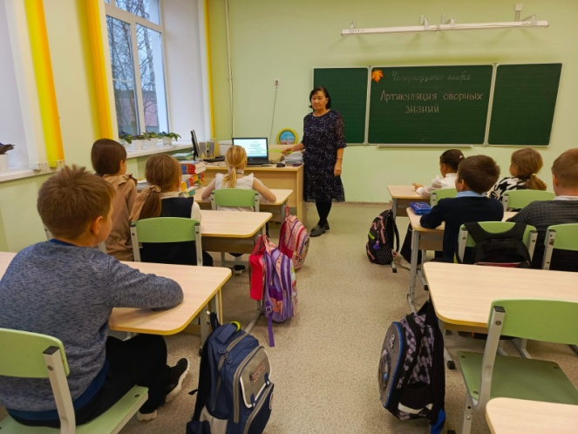
ТРЕТИЙ ДЕНЬ-ДЕНЬ ИНТЕЛЕКТУАЛЬНОГО ЗДОРОВЬЯ
В этот день прошли интересные мероприятия: «Посвящение в первоклассники» и «Праздник чистой речи»
Первоклашек «пометили» и приняли в большую семью Зашижемской школы. Интересное мероприятие провела Митряева А.А. учитель -логопед , классный руководитель 1 класса. В «Празднике чистой речи» обучающиеся начальных классов соревновались в конкурсе скороговорок, пословиц. Алексанова К. М., учитель логопед нашей школы провела интересную беседу о словах – паразитах.

Slide 8
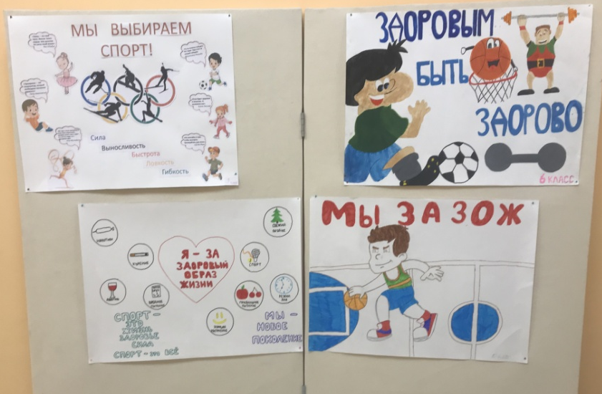
ЧЕТВЕРТЫЙ ДЕНЬ-ДЕНЬ ФИЗИЧЕСКОГО ЗДОРОВЬЯ
Пословица гласит: «В здоровом теле – здоровый дух.» Обучающиеся рисовали плакаты на тему «Мой любимый спорт. Что он мне дает и как укрепляет дух»

Slide 9
ПЯТЫЙ ДЕНЬ-ДЕНЬ ДУХОВНОГО ЗДОРОВЬЯ
Завершили неделю психологическим тренингом «Педагогические ситуации в обучении и воспитании школьников. Как поступить в той или иной ситуации». Федотова Т.С. предложила школьные актуальные ситуации для обсуждения педагогам . День прошел под девизом «Понимать другого как самого себя».

